Slide 1
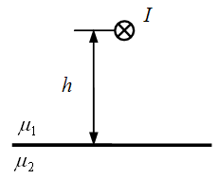
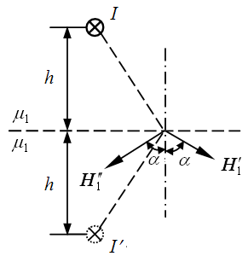

4.7 恒定磁场的镜像法
类比静电场中的镜像法问题
4.7.1 无限大媒质分界平面上方线电流的磁场
由于媒质的磁化，在媒质分界面上会出现面磁化电流。
两种媒质中的磁场由媒质1中的电流I和分界面上的面磁化电流共同产生。
媒质1中的磁场：
求解媒质1的磁场时，将下半空间用磁导率为 的媒质填充，并在分界面下方对称地放置一镜像电流 I’，代替面磁化电流的作用。
媒质1的磁场便转化成在无界均匀媒质中，由电流I和镜像电流共同产生的磁场问题.

Slide 2

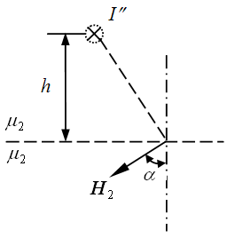
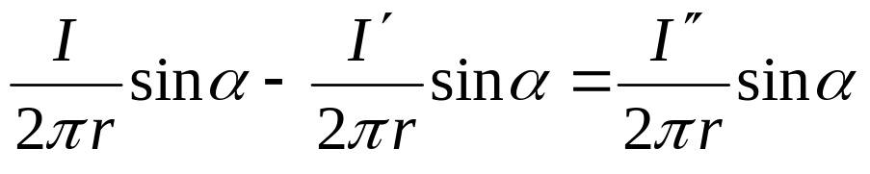
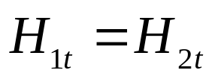

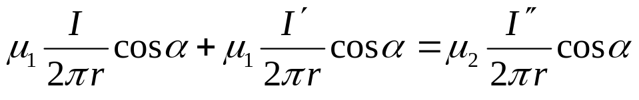
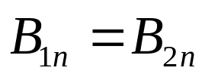

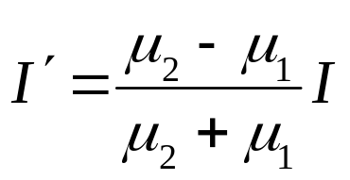
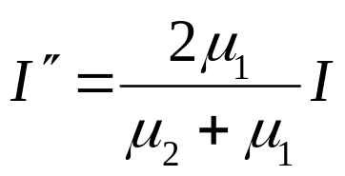
4.7.1 无限大媒质分界平面上方线电流的磁场
媒质2中的磁场：
求解媒质2的磁场时，将上半空间用磁导率为 的媒质填充，并在分界面上方原来放置电流I的位置处，用一镜像电流代替原来的电流I和分界面上的面磁化电流。
如何确定两个镜像电流的大小？
根据赫姆霍兹定理，要保证应用间接方法获得的解是原问题的解，除场源不变，边界条件也必须保持不变，所以，镜像电流可以由媒质分界面的衔接条件来确定。
两种媒质的分界面上：

Slide 3
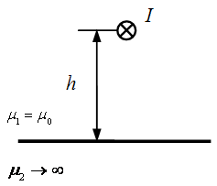
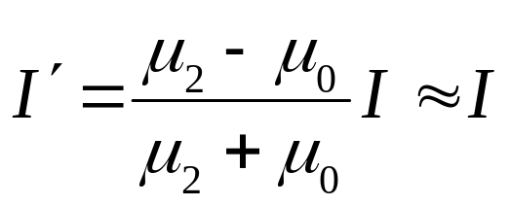
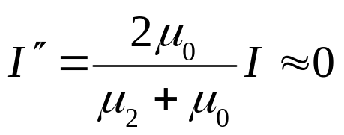


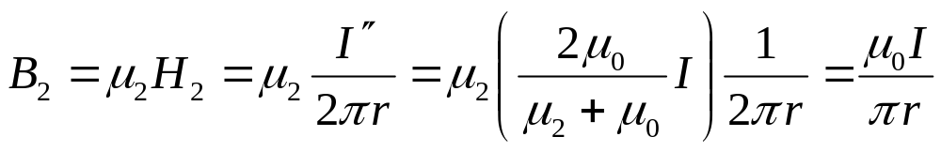
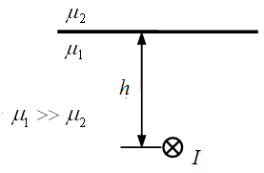
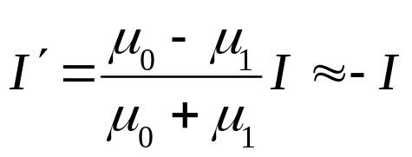
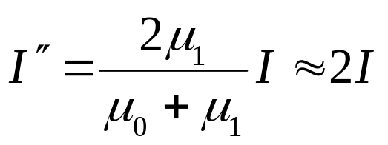
4.7.2 两种特殊媒质分界面附近线电流的磁场
1.上半空间是空气，下半空间为铁磁物质，电流在空气中
由于 ，所以铁磁物质中的磁场强度
2.上半空间是空气，下半空间为铁磁物质，电流在铁磁物质中。
空气中的磁场与整个空间都充满空气（即铁磁物质不存在）时相比，增大了一倍。

Slide 4
作业：4.13

